Slide 1
English SNS
英语学习社区

Slide 2
框架复用
Asp.net MVC
Spring.Net
Linq to SQL

Slide 3
Asp.net mvc 原理
GET example.com/lookup/index?queryword=azure
RouteHandler解析url
Controller name= lookup
Action name= index
Parameters = {queryword = “azure”}
由controller和action名称在配置文件中找到相应的controller和处理函数
由控制器工厂生成LookUpController
调用LookUpController.Index(queryword = “azure”)

Slide 4
Spring.Net 使用和基本原理
使用方法：重新实现controllerfactory,并通过对配置文件的修改，实现对controller的依赖注入
简单原理：重新实现原MVC框架ControllerFactory对controller的调用，首先继承SpringMvcApplication，然后重新实现MVC的IControllerFactory，这样以后便可通过spring.Net的ContextRegistry得到IApplicationContext，进而用IobjectFactory中的getobject返回配置文件中标明的controller（如果已定义），如果没有则用框架默认原来的controllerFactory返回相应controller。

Slide 5
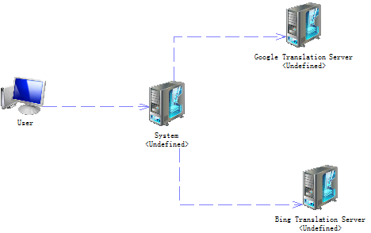
外部系统：整句翻译系统
Google 翻译系统
Bing 翻译系统
获取google与bing 的翻译结果，返回给用户

Slide 6
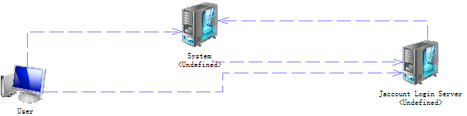
外部系统：jaccount登陆系统
登陆系统
服务器获取ticket并进行验证

